Slide 1
컴퓨터 알고리즘 레포트
2019040164 정지오

Slide 2
1. 내가 맡은 개발파트
학사정보시스템의 학생들 모의 토익 점수관리에서 학생들이 취득한 토익 점수를 정렬
2. 업무에 대한 시나리오
학과에서 학생들의 전반적인 영어 실력을 평가하기 위해 모의 토익을 실시
모의 토익 점수가 700점 미만의 학생들이 얼마나 있는지, 그 학생들의 점수가 몇 점인지 파악
전체 학생들의 점수를 버블 정렬과 선택 정렬을 통해 내림차순으로 정렬
그리고 지정한 점수를 못 넘는 학생들의 점수도 내림차순으로 정렬
응시한 학생들 중 몇 명이 지정 점수를 못 넘는지 파악
버블 정렬과 선택 정렬 중 어떤 것이 더 효율적인지 탐색

Slide 3
3. 프로세스(Flow Chart)를 정의
Start
1)버블 정렬
2)선택 정렬
Start
i, j, least, temp
temp
i=0; i<n-1; i++
i=0; i<count; i++
least=i
j=0; j<count-1; j++
j=i+1; j<n; j++
list[j]>list[least]
N
arr[j] <arr[j+1]
N
Y
Y
least=j
temp=arr[j]
arr[j]= arr[j+1]
arr[j+1]=temp
swap(list[i], list[least], temp)
End
End

Slide 4
4. Pseudo-code
1) 버블 정렬(bubble sort)
Count = number of structures to be sorted //count는 정렬되어야 하는 구조들의 수
Int temp //배열 위치를 바꿔주기 위해 temp라는 변수를 하나 설정
For ( i = 0 ; i < count ; i++ ) //i는 0부터 시작, count전까지 i를 하나씩 증가
for ( j = 0; j < count-1; j++ ) //j는 0부터 시작, count-1전까지 j를 하나씩 증가
if ( arr[j] < arr[j+1]) //arr[j] 값이 arr[j+1]보다 작으면
temp = arr[j]; //arr[j]의 값을 temp에 저장
arr[j] = arr[j + 1]; //arr[j+1]의 값을 arr[j]에 저장
arr[j + 1] = temp; //temp의 값을 arr[j+1]에 저장(내림차순이므로)
2) 선택 정렬(selection sort)
n = number of structures to be sorted //n은 정렬되어야 하는 구조들의 수
for ( i = 0 ; i < n - 1; i++) //i는 0부터 시작, n-1전까지 i를 하나씩 증가
least = i //least라는 변수를 새로 만들고 i로 설정
for ( j = i+1; j < n; j++) //j는 i+1부터 시작, n전까지 j를 하나씩 증가
if ( list[j] > list[least] ) //list[j]가 list[least]가 더 크면
least = j //j값을 least에 저장
swap( list( least ), list( i ) ) //list[least]와 list[i]를 swap

Slide 5
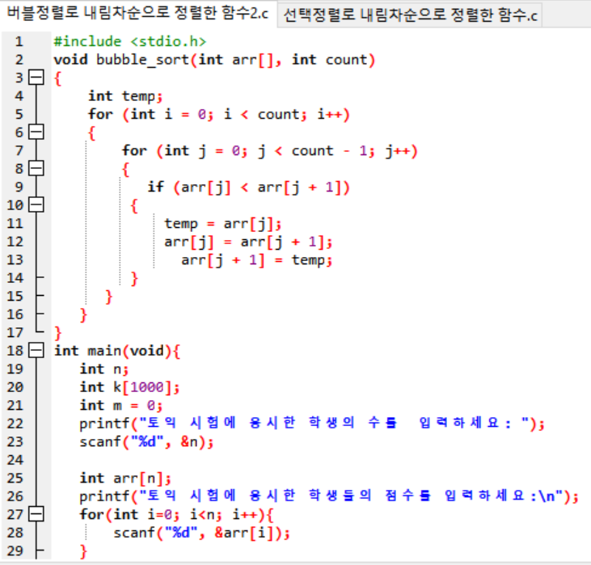
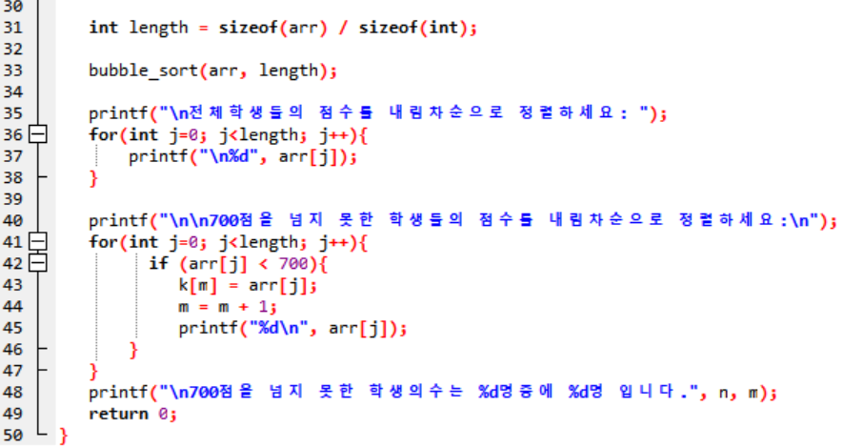
5. Programming Language로 검증
1) 버블 정렬(bubble sort)

Slide 6
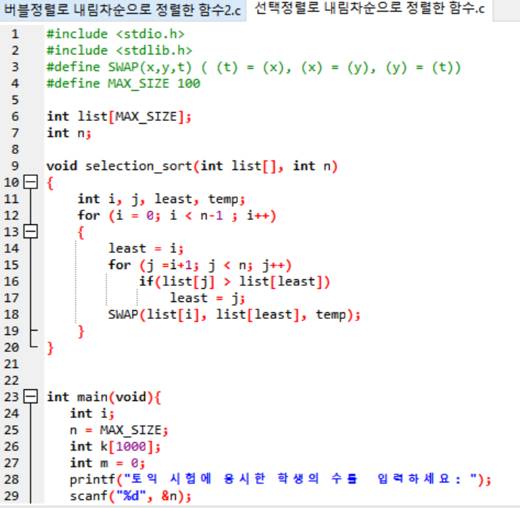
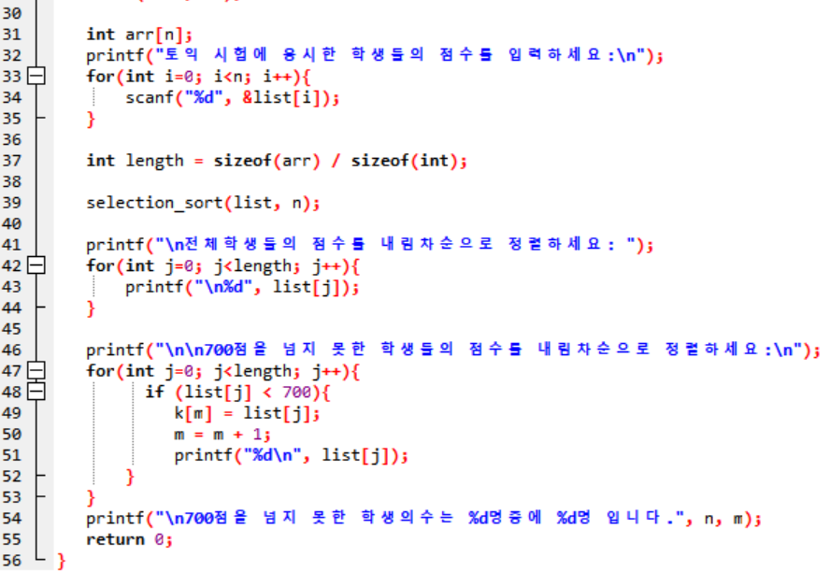
5. Programming Language로 검증
2) 선택 정렬(selection sort)

Slide 7
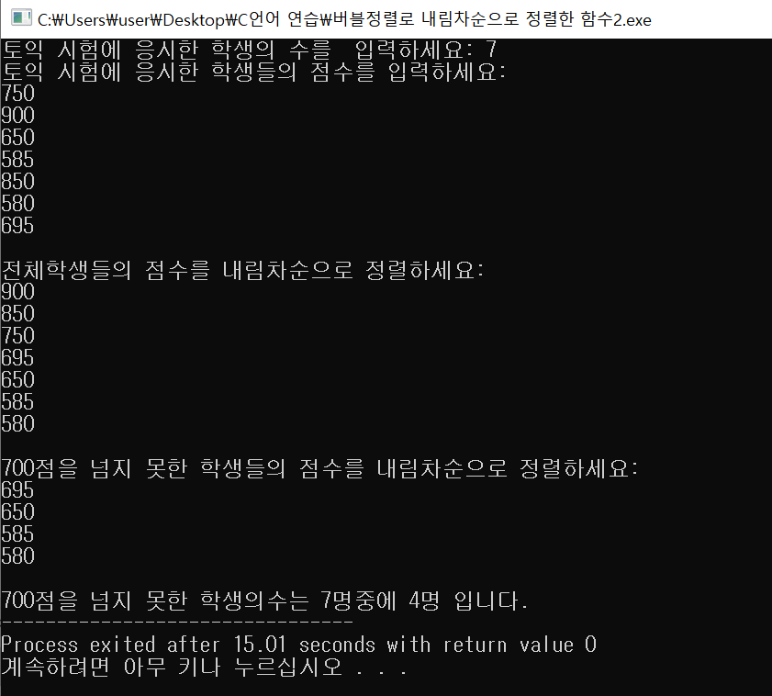
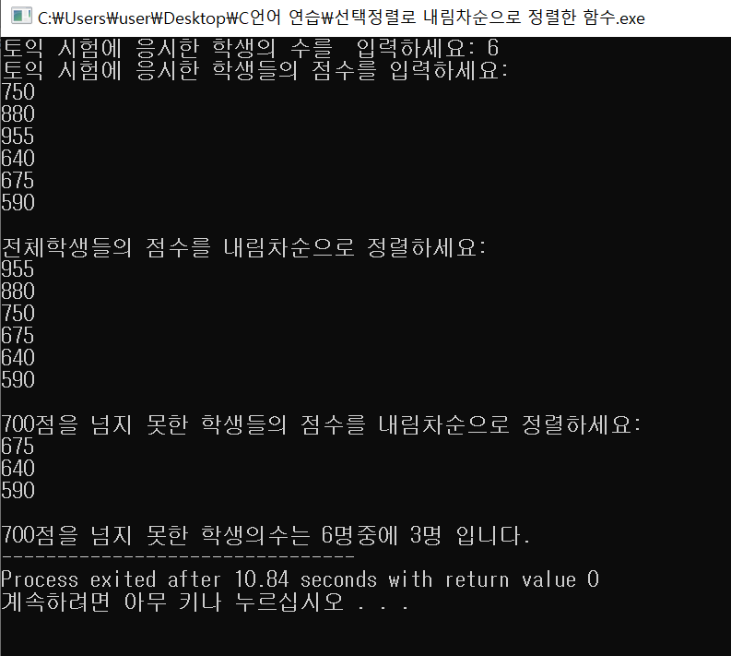
5. Programming Language로 검증
1)버블 정렬(bubble sort)
2) 선택 정렬(selection sort)

Slide 8
6. 복잡도 분석
1) 버블 정렬(bubble sort)
버블 정렬은 매번 연속된 두개 인덱스를 비교해 정한 기준의 값을 뒤로 넘겨 정렬하는 방법입니다.
저는 내림차순으로 코드를 만들었기 때문에 내림차순으로 정렬하는 방법을 설명하겠습니다.
내림차순으로 정렬하고자 할 경우, 비교시마다 작은 값이 뒤로 이동해, 1바퀴 돌 시 가장 작은 값이 맨 뒤에 저장됩니다.
맨 마지막에는 비교하는 수들 중 가장 작은 값이 저장되기 때문에 (전체 배열 크기 – 현재까지 순환한 바퀴 수) 만큼 반복해주면 됩니다.
이의 기본 알고리즘은 다음과 같습니다.
배열의 두번째 인덱스를 시작점으로 잡고 현재의 인덱스 값(두번째)과 바로 이전의 인덱스 값(첫번째)을 비교합니다.
만약 이전 인덱스가 더 작다면, 현재의 인덱스와 바꿉니다.
현재 인덱스가 더 작다면, 교환하지 않고 다음 두 연속된 배열 값을 비교합니다.
이를 (전체 배열 크기 – 현재까지 순환한 바퀴 수) 만큼 반복합니다.
이제 버블 정렬의 시간 복잡도를 살펴보겠습니다. 시간 복잡도는 비교 횟수와 교환 횟수로 결정됩니다.
시간 복잡도 먼저 살펴보겠습니다.
버블 정렬의 비교 횟수는 최상, 평균, 최악일 때 n-1, n-2, …, 2, 1번 = n(n-1)/2로 모두 일정합니다.
교환 횟수를 살펴보겠습니다.
교환 횟수는 입력 자료가 역순으로 정렬되어 있는 최악의 경우에는 한번 교환하기 위해 3번의 이동이 필요하므로 3n(n-1)/2번입니다.
입력 자료가 이미 정렬되어 있는 최상의 경우에는 자료의 이동이 발생하지 않습니다.
Big-O 표기법에서 시간복잡도는 최악을 고려하므로 시간복잡도는 n-1, n-2, … , 1개씩 비교를 반복하므로 O(n^2)이라 할 수 있습니다.
공간복잡도는 단 하나의 배열에서만 진행하므로 O(n)이라 할 수 있습니다..

Slide 9
6. 복잡도 분석
2) 선택 정렬(selection sort)
선택 정렬은 이름에 맞게 현재 위치에 들어갈 값을 찾아 정렬하는 배열입니다.
현재 위치에 저장될 값의 크기가 크냐, 작냐에 따라 최소 선택 정렬과 최대 선택 정렬로 구분할 수 있습니다.
최소 선택 정렬은 오름차순으로 정렬될 것이고 최대 선택 정렬은 내림차순으로 정렬될 것입니다.
제가 만든 코드는 최대 선택 정렬이므로 이에 대한 알고리즘을 설명해보겠습니다.
정렬 되지 않은 인덱스의 맨 앞에서부터 이를 포함한 그 이후의 배열값 중 가장 큰 값을 찾아갑니다.
가장 큰 값을 찾으면 그 값을 현재 인덱스의 값과 바꿔줍니다.
다음 인덱스에서 위의 과정을 반복합니다.
이제 선택 정렬의 시간복잡도를 알아보기 위해 비교 횟수를 먼저 살펴보겠습니다.
두 개의 for 루프가 존재하고 하나는 외부 루프: (n-1)번이고 하나는 내부 루프: n-1, n-2, … , 2, 1 번입니다.
다음으로는 교환 횟수를 살펴보겠습니다.
교환 횟수는 외부 루프의 실행 횟수와 동일합니다. 즉, 상수 시간 작업인 것입니다.
한번 교환하기 위해 3번의 이동(swap)이 필요하므로 3(n-1)번이라 할 수 있습니다.
이에 따라 선택 정렬의 시간 복잡도는 (n-1) + (n-2) + … + 2 + 1 = n(n-1)/2 = O(n^2)이라 할 수 있습니다.
공간 복잡도는 단 하나의 배열에서만 진행하므로 O(n)이라 할 수 있습니다.

Slide 10
7. 버블 정렬과 선택 정렬 중 더 효율적인 것은?
마지막으로 버블 정렬과 선택 정렬 중 어떤 것이 더 효율적일까에 대해 설명하겠습니다.
비교를 위해 버블 정렬과 선택 정렬에 관해 간단히 설명하겠습니다.
버블 정렬은 인접한 두 개의 데이터를 비교해 교환하는 방법입니다.
버블 정렬은 속도가 느리지만 안전성이 높고 구현이 간단해 처리 속도가 별로 중요하지 않을 때 사용합니다.
시간 복잡도는 최선의 경우 O(n)이고 최악의 경우 O(n^2)입니다.
선택 정렬은 내림차순 기준 가장 큰 요소 선택 후 범위 내 첫번째 요소와 교환하는 방식입니다.
선택 정렬은 위치 변경 횟수를 줄여 버블 정렬을 일부 개선한 방법이라고 볼 수 있습니다.
이러한 선택 정렬의 시간 복잡도는 최선이든 최악이든 모두 O(n^2)입니다.
이러한 선택 정렬은 안전성이 떨어지지만 버블 정렬에 비해 속도가 빠르고 효율성이 높습니다.
입력 자료가 이미 정렬되어 있는 최상의 경우에는 버블 정렬에서는 자료의 이동이 발생하지 않아 버블 정렬이 선택 정렬보다
더 효율적이겠지만 학생들의 토익 점수(입력 자료)를 랜덤으로 받아 내림차순으로 정렬하는 일이므로 입력 자료가 이미 정렬된
상태가 나올 확률은 극히 적다고 볼 수 있습니다.
따라서 두 정렬 모두 O(n^2)의 시간 복잡도를 갖지만 선택 정렬이 버블 정렬보다 실행 속도가 빠르고 자리이동(swap)측면에서
효율성이 높다는 점에서 선택 정렬이 버블 정렬보다 더 효율적이라고 할 수 있습니다.

